Slide 1

창의설계프로젝트
Safety Alert System
Team. UNDERDOG
구태훈, 김경민, 이재문, 정재형
Notes:
창의설계프로젝트 Safety Alert System 발표 언더독 팀장 구태훈

Slide 2
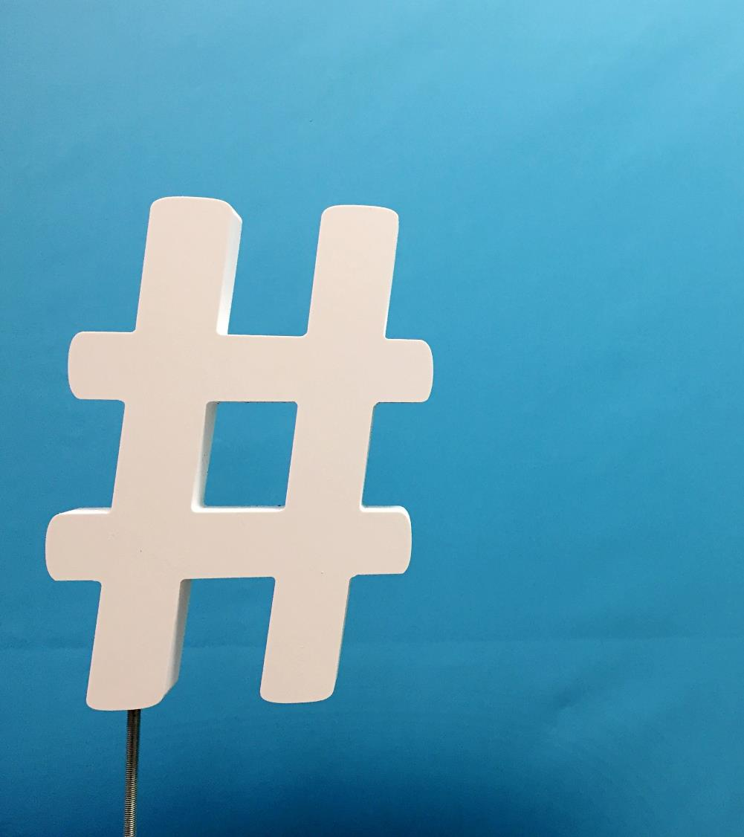
목차 Table of Contents
1
서 론
2
시스템 설명
3
안전 장비 검출
4
Jetson Nano
5
시연 영상
6
애로 사항
7
결 론

Slide 3
1
서 론
Introduction
근로자 개인 보호구 착용 불량 2위
사고를 유의미하게 줄일 수 있는 방안
- 안전 장비 미착용을 줄일 수 있는 시스템
딥러닝의 객체 검출 기술을 사용
현장에서의 안전 장비 착용 여부 확인
<자료 : 고용노동부>

Slide 4

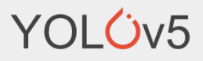
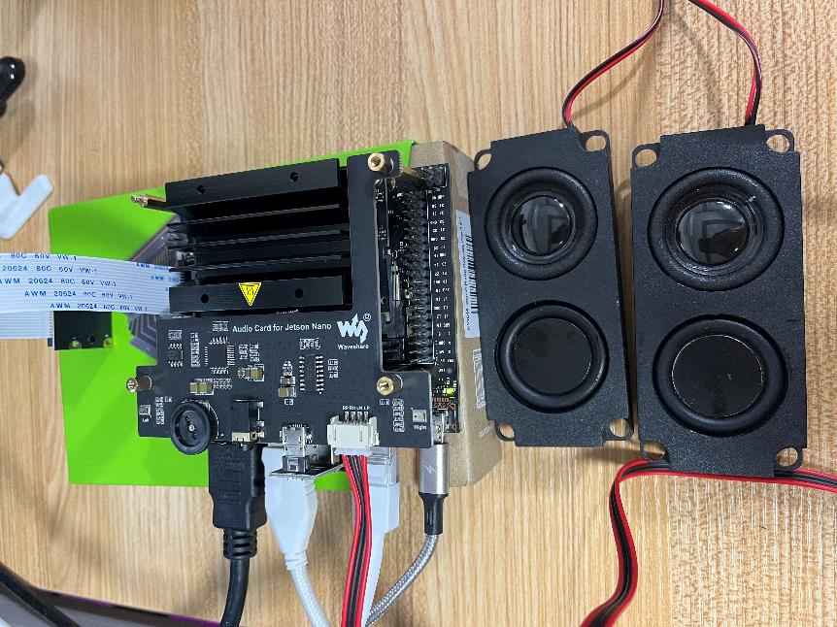
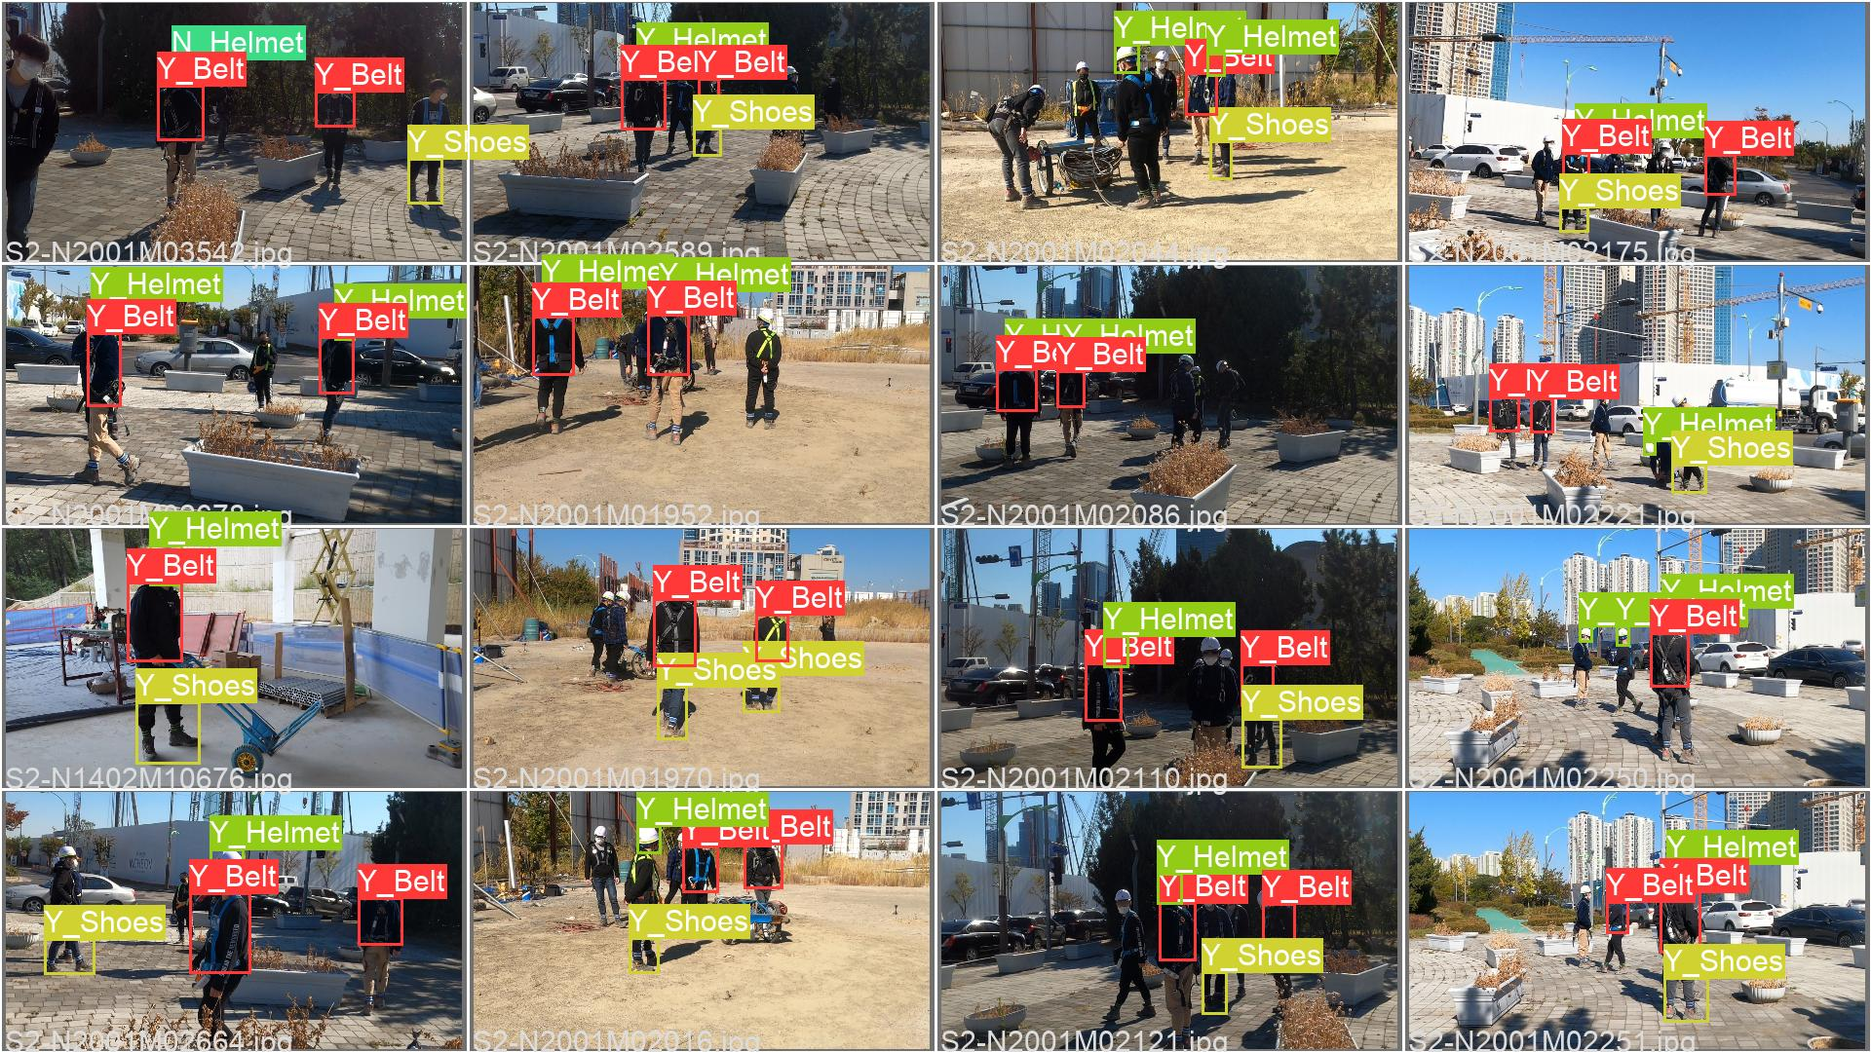
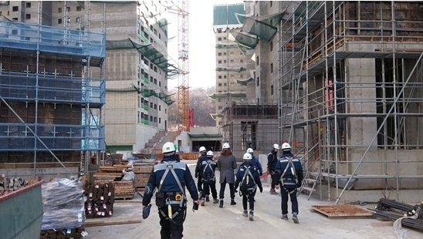
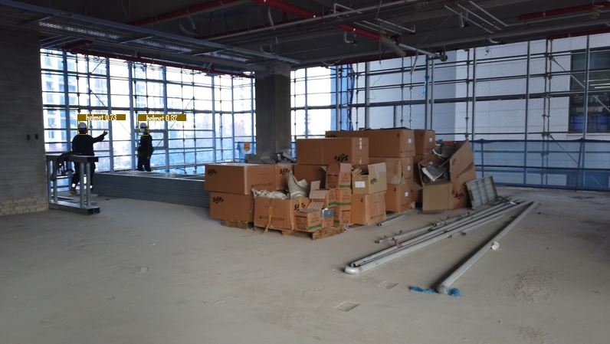

2
시스템 설명
System Description
YOLOv5-s로 데이터 학습
모델, 데이터를
Jetson Nano에 이식
안전장비 검출 및 유사시 알람

Slide 5
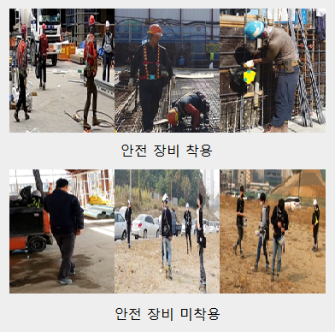
3
안전 장비 검출 - 데이터
Safety Equipment Detection
데이터: AIHub의 “공사현장 안전 장비 인식 이미지”
데이터 유형 | 클래스 | 라벨
안전 벨트 착용 | 01 | Y_Belt
안전 벨트 미착용 | 02 | N_Belt
안전 고리 착용 | 03 | Y_Collar
안전 고리 미착용 | 04 | N_Collar
안전화 착용 | 05 | Y_Shoes
안전화 미착용 | 06 | N_Shoes
안전모 착용 | 07 | Y_Helmet
안전모 미착용 | 08 | N_Helmet

Slide 6
3
안전 장비 검출 - 개발 환경
Safety Equipment Detection
System | Specifications
OS | Ubuntu 20.04
CPU | AMD Ryzen 7 5800X
GPU | NVIDIA A6000 48 GB
RAM | 32 GB
CUDA | 11.4
CuDNN | 8.2

Slide 7
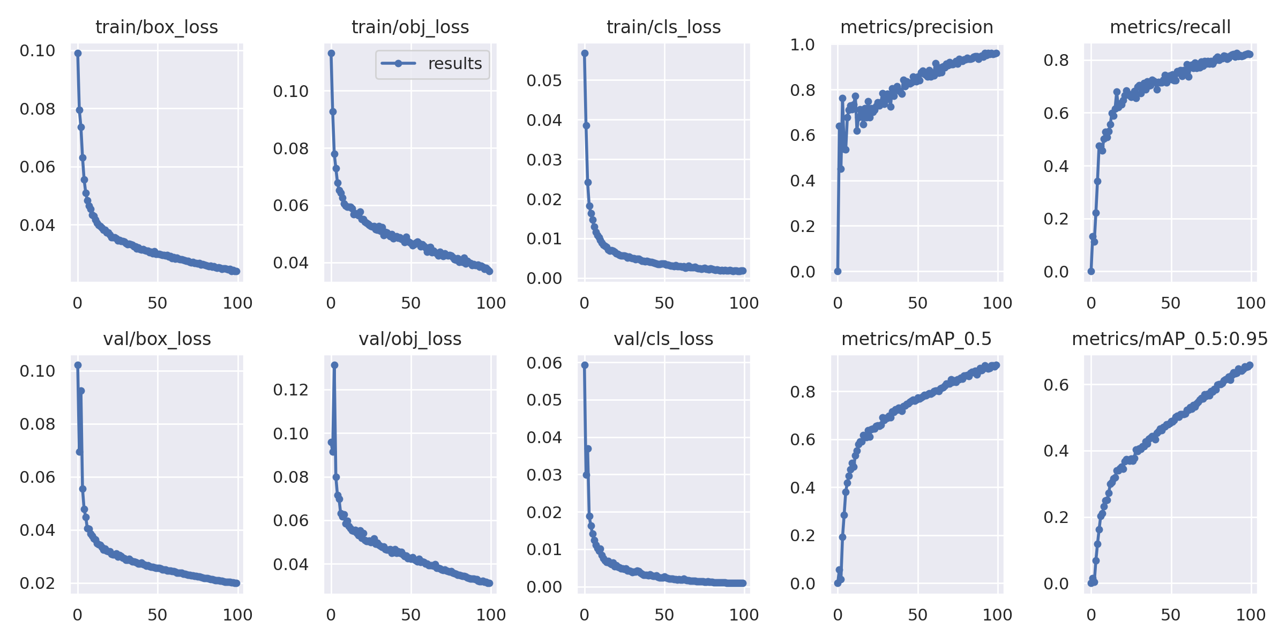
3
안전 장비 검출–- 최종 학습 결과
Safety Equipment Detection
Batchsize | Epoch | Learning Rate | Train Loss | Validation Loss | Precision | Recall | mAP 0.5
32 | 100 | 0.0001 | 0.036922 | 0.031359 | 0.95935 | 0.82191 | 0.91017

Slide 8
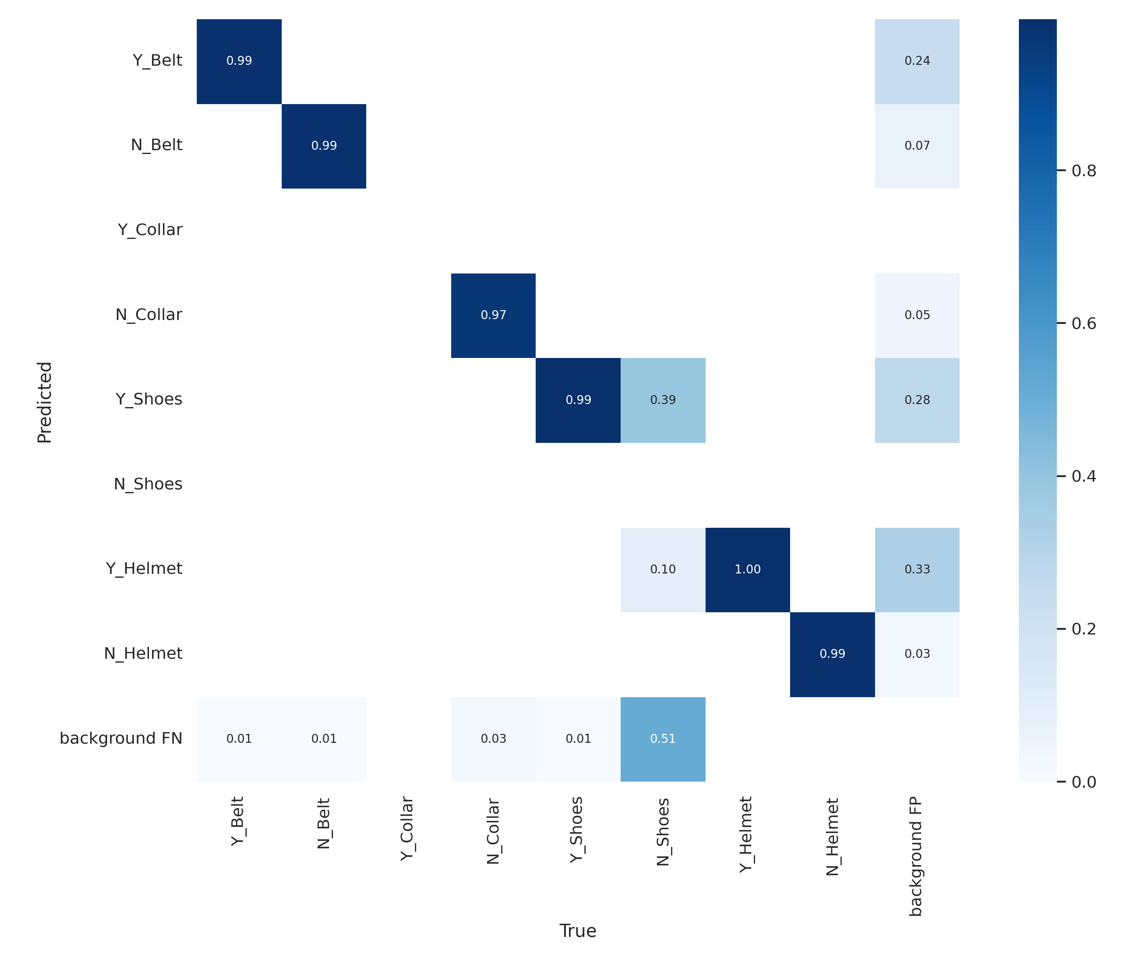
3
안전 장비 검출–- 최종 학습 결과
Safety Equipment Detection
혼돈 행렬
Y_Collar, N_Shoes를 제외한 클래스는 1.0에 수렴하는 값으로 정확하게 예측한 것을 볼 수 있음
Background의 FalseNegative와 FalsePositive가
0.01~0.3정도로 낮은 수치이며 FN, FP값이 낮으므로
좋은 결과값이라고 볼 수 있음

Slide 9
3
안전 장비 검출 - 학습 결과
Safety Equipment Detection

Slide 10
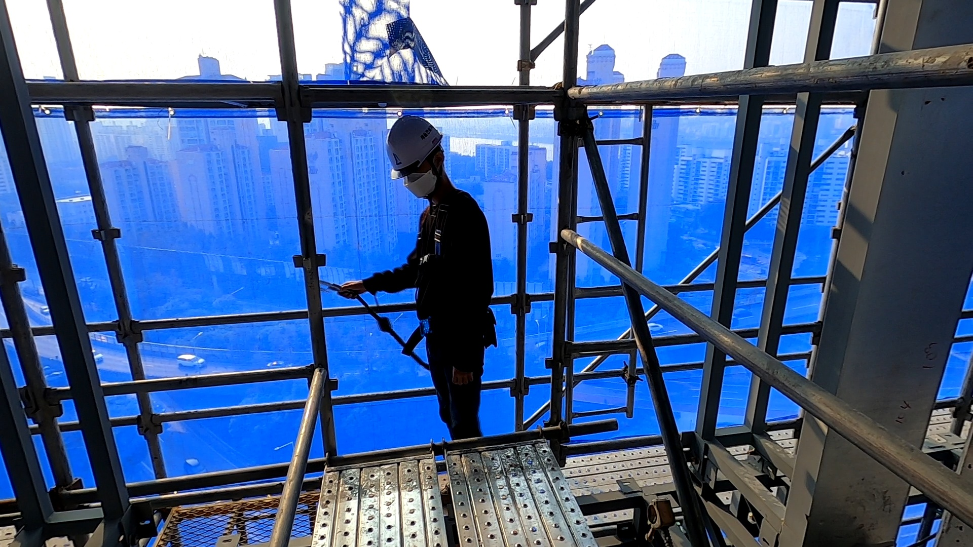
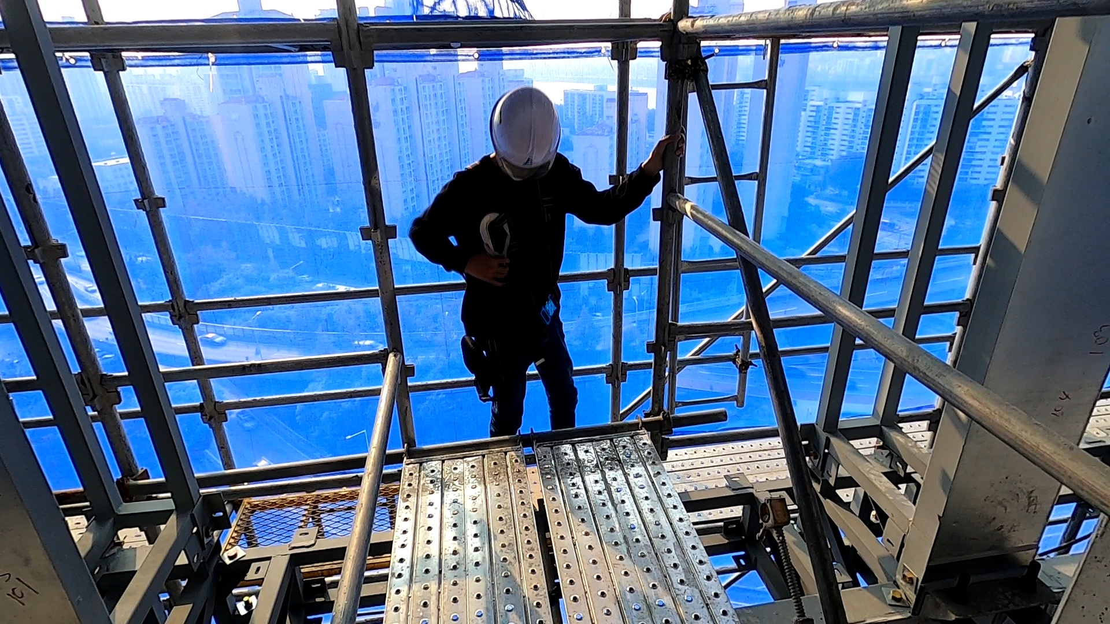
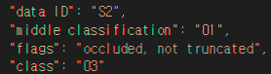
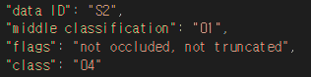
4
Jetson Nano - 경고음 출력
Jetson Nano
검출 과정에서 미착용 class 포함 시 경고음 출력
10 프레임 단위로 출력
경고음 출력 시 안전 고리 제외
안전 고리의 착용 기준이 다름

Slide 11
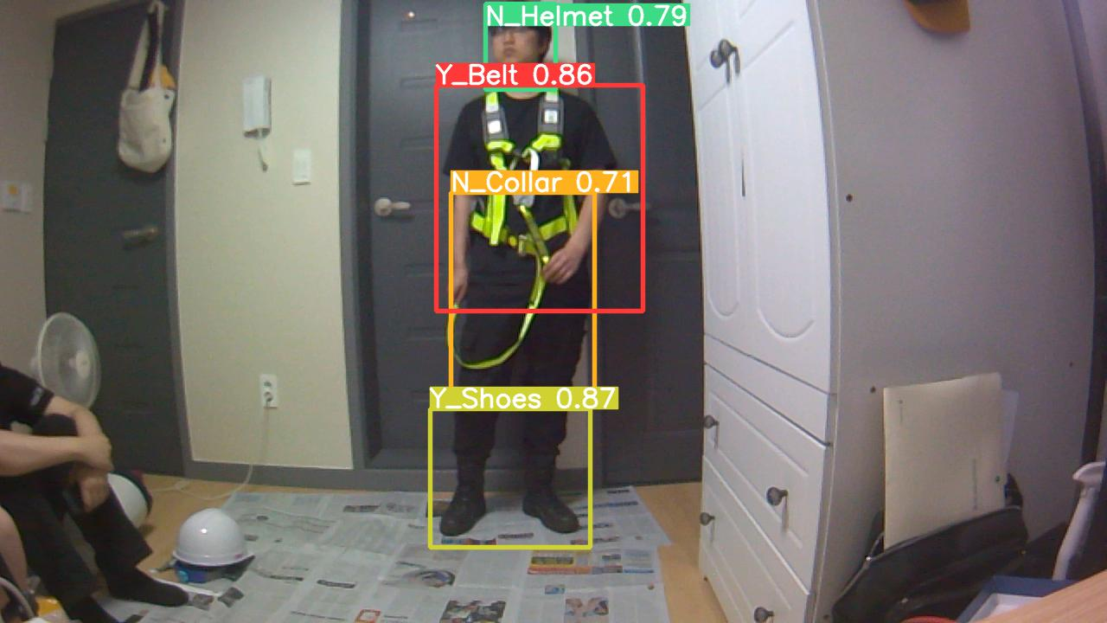
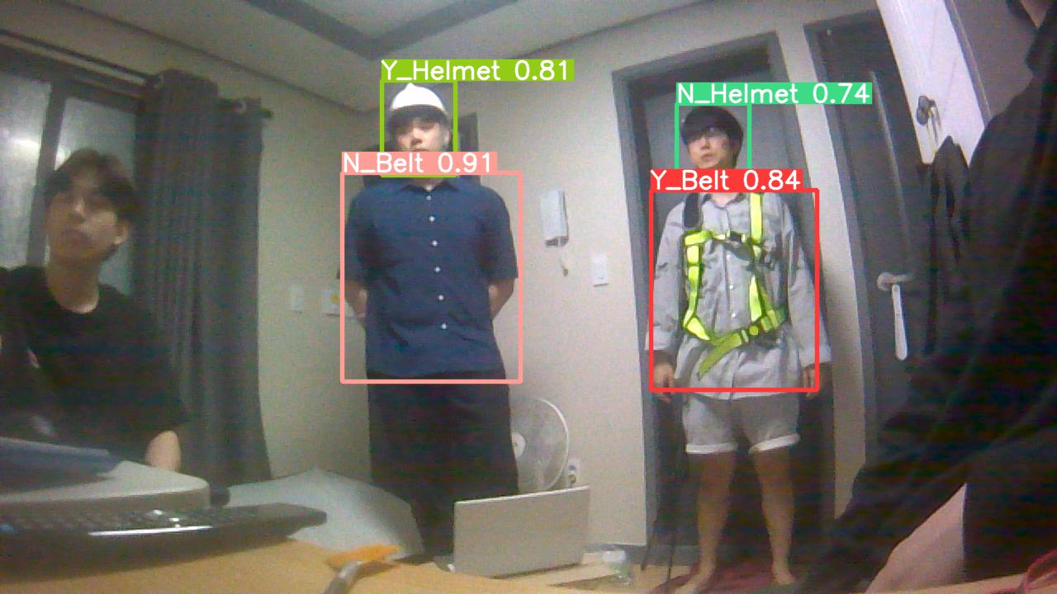
4
Jetson Nano - 검출 결과
Jetson Nano

Slide 12
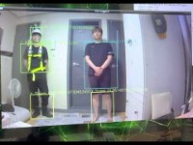
5
시연 영상
Demo Video
Notes:
https://youtu.be/m4K-Q66hG90

Slide 13
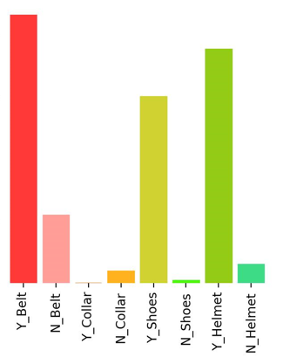
6
진행 시 애로사항
Difficulties in Progress
전처리 과정 데이터 클래스 불균형
안전고리 및 미착용에 대한 데이터 양이 적었음
검출 시 안전고리에 대한 검출이 원활하지 않음
벨트를 제외한 나머지 장비 또한 미착용에 대한 데이터 양이 적기 때문에 검출이 원활하지 않음
클래스 비율

Slide 14
7
결론
Conclusion
YOLOv5를 기반으로 안전 장비 데이터를 모델에 학습시켜 Jetson Nano에 이식하여 안전 장비를 실시간으로 검출함
검출된 객체를 바탕으로 미착용 시 경고음을 출력하여 주변에 알려 현장에서의 사고 발생을 낮출 수 있을 것으로 기대됨

Slide 15
QnA

Slide 16
THANK YOU

